Slide 1
מודל העיור הקלאסי
עיור ופרוור

Slide 2
תוכן עניינים – מודל העיור הקלאסי
עיור החל מהמהפכה התעשייתית. הבדל בין עיור במערב לעולם השלישי עמוד 10-3
פרוור: סיבות, יתרונות (מע"ר משני) עמוד 18-12
חסרונות של פרבר: עיר שינה\לווין, פגיעה אקולוגית ויוממות עמוד 22-19
זחילה עירונית פוגעת בשטחים פתוחים עמוד 25-24
גידול בערי המערב בשל הגירה חיצונית עמוד 27
סיכום עמוד 28

Slide 3
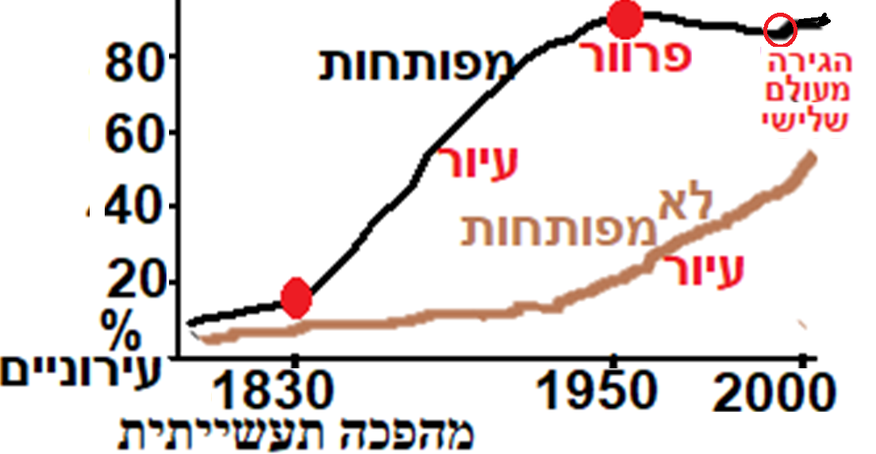
מודל העיור הקלאסי
עיור ופרוור הן דוגמאות להגירה פנימית (הגירה בתוך המדינה)

Slide 4
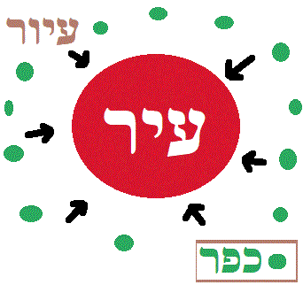
עיור – הגירה מהכפר לעיר

Slide 5
למה יש עיור ?
מהפכה תעשייתית במערב, מאה 19. בעיר יש תעסוקה
כיום יש עיור רק במדינה לא מפותחת (נוצרו ערי-ענק בגלל העיור והילודה שעדיין גבוהה)
תביטו בתמונות הבאות.

Slide 6
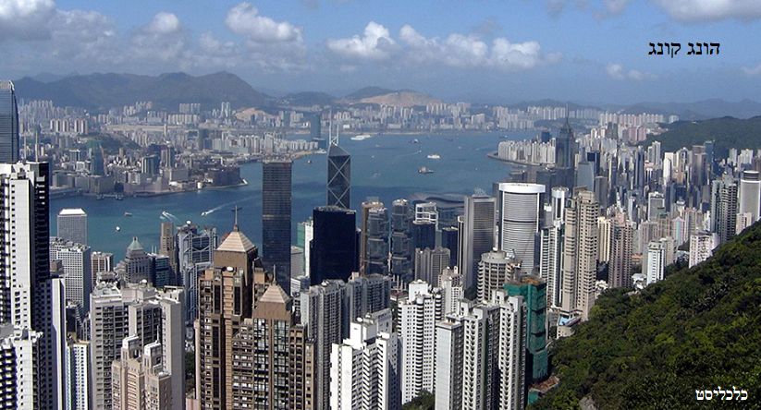
אז אנשים עוברים לעיר כי יש שם הכל: תעסוקה, מקומות בילוי, מוסדות רפואיים, אוניברסיטאות ואילו בכפר יש עיזים וכבשים שזה נחמד ורומנטי אבל לא מעבר לזה
הונג-קונג, אחת מהערים העשירות בעולם שלרוע מזלה עברה משלטון בריטי לשלטון סיני. בקרוב סין המרושעת תחסל את העצמאות של העיר
https://news.walla.co.il/item/3371029

Slide 7
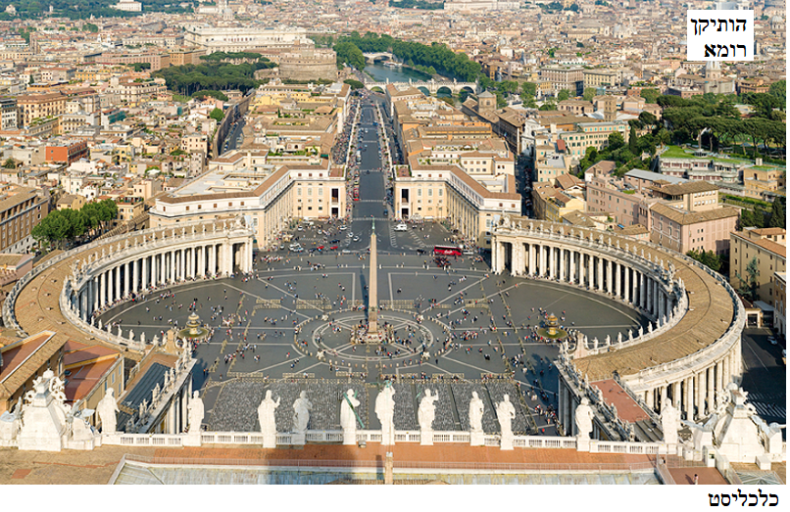
הוותיקן זו המדינה הכי קטנה בעולם והיא בעצם שכונה ברומא.
בוותיקן יושב האפיפיור, ראש הכנסייה הנוצרית-קתולית

Slide 8
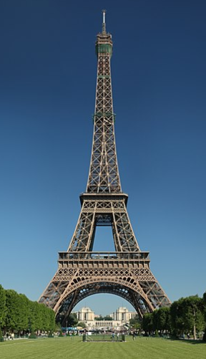
By Benh LIEU SONG - File:Tour_Eiffel_Wikimedia_Commons.jpg, CC BY-SA 3.0
, https://commons.wikimedia.org/w/index.php?curid=48220385

Slide 9
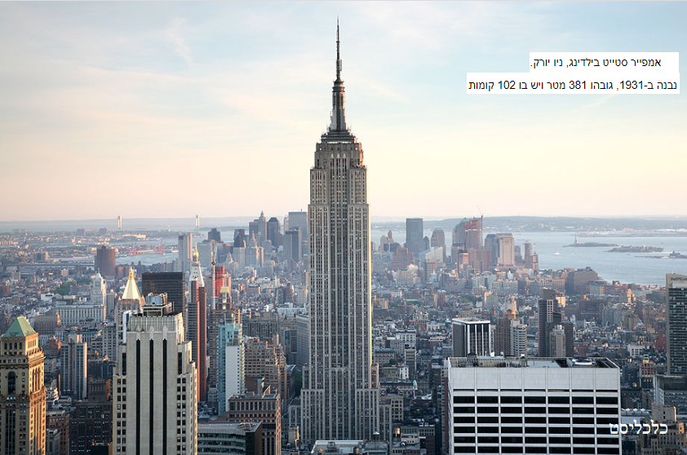
שכונת מנהטן, שהיא המע"ר (מרכז עסקים ראשי) של ניו-יורק סיטי

Slide 10
מיצינו.
אז לעיר יש יתרונות – תעסוקה, שירותים, בילויים וכו'
אבל יש כאלה שלא אוהבים את העיר מה שמעביר אותנו אל הנושא הבא שזה הפרבר

Slide 12
פרוור, פרבר
זוכרים את מודל העיור הקלאסי ?
אז כעת אנו פה

Slide 13
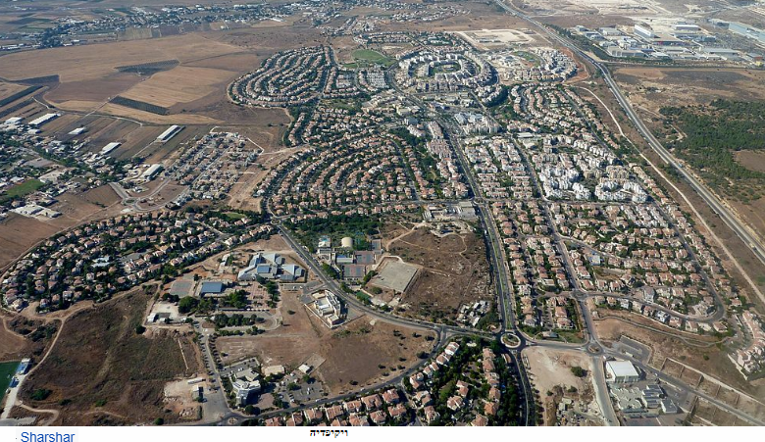
פרבר איפשהו במרכז ישראל
פרבר זו שכונה עירונית שקרובה לעיר.
הבתים צמודי-קרקע
אנשי הפרבר עושים יוממות (נסיעה יומיומית מהפרבר לעבודה בעיר וחזרה בערב)

Slide 14
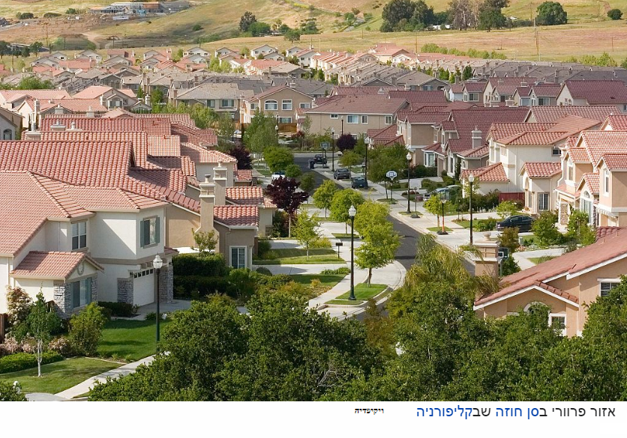
CC BY-SA 2.5, https://commons.wikimedia.org/w/index.php?curid=806175

Slide 15
למה אנשים מהגרים לפרבר
בעיר יש בעיות:
- רעש
- צפיפות
- זיהום (כמו ערפיח שזה ערפל ופיח)
- דירות קטנות ויקרות
- אין חניה.
בפרבר יש אופציה לדירה זולה מרווחת, חניה פרטית, גינה פרטית וכו'.
ראה השיר של ג'ימבו ג'יי – "עזבנו את תל-אביב, עברנו לעוטף עזה" (למרות שעוטף עזה אינו פרבר אלא אזור כפרי).
https://www.youtube.com/watch?v=S6tSFWAs00U
ואגב, מה ההבדל בין כפר לעיר ?
פרבר התאפשר בזכות תחבורה יבשתית – רכבת ובעיקר כבישים ראשים (אנשים יכולים לעשות יוממות)

Slide 16
https://www.youtube.com/watch?v=Bg6dxhJbq78

Slide 17
יתרונות בהקמת הפרברים
לפעמים בפרבר מוקם מע"ר משנה – מרכז עסקים
כך נוצרת תחרות מול המע"ר (מרכז עסקים ראשי) של העיר הגדולה

Slide 18
למה פרבר מכונה "יישוב לווין" ו"עיר שינה"
בפרבר אין כמעט אנשים במהלך היום כי אין שם תעסוקה. התושבים חוזרים מהעבודה לפרבר רק בערב.
לכן פרבר מכונה "עיר שינה".
מסיבה דומה הפרבר מכונה גם "לווין" של העיר כי הוא מלווה את העיר וחי סביבה
david-clode-Yg_sNKOiXvY-unsplash

Slide 19
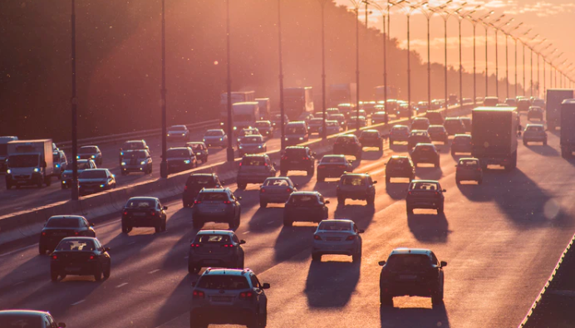
בעיה 1 שיוצר הפרבר - יוממות
הפרבר הוא עיר שינה\לווין ואין בו כמעט תעסוקה.
לכן כל בוקר נוסעים באוטו מהפרבר לעבודה בעיר. בערב שבים לישון בפרבר.
הנסיעה הזו מכונה יוממות
היוממות מביאה ל:
זיהום אוויר
בזבוז זמן
בזבוז דלק
תאונות
Alexander Popov UNSPLASH

Slide 20
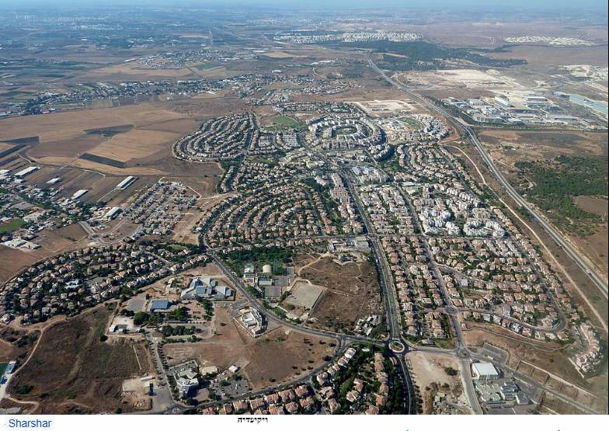
בעיה 2 בגלל פרבר – פגיעה בשטחים פתוחים
בתים נמוכים
צמודי קרקע
לכן הבתים דורשים שטח רב וכך השטחים הפתוחים נעלמים
וזה פוגע ב:
- חיות
- בצמחים
- אקוויפר

Slide 21
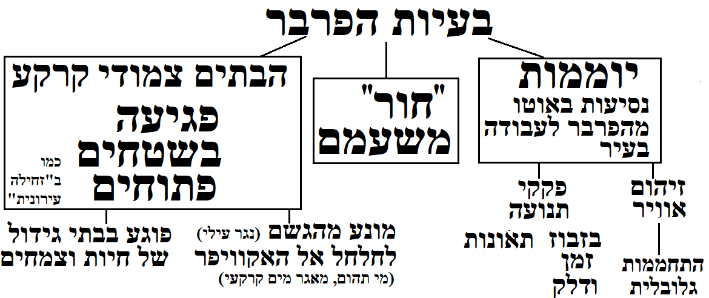

Slide 22
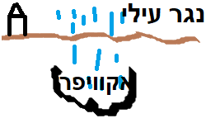
בתים צמודי-קרקע על חשבון שטח פתוח, לא מאפשרים לגשם לחלחל אל האקוויפר (מי תהום), שזה מאגר מים תת-קרקעי

Slide 24
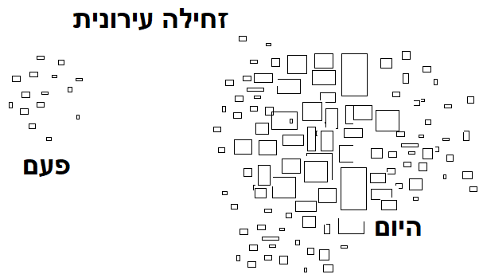
זחילה עירונית - עיר מתפשטת לשוליים על חשבון שטחים פתוחים

Slide 25
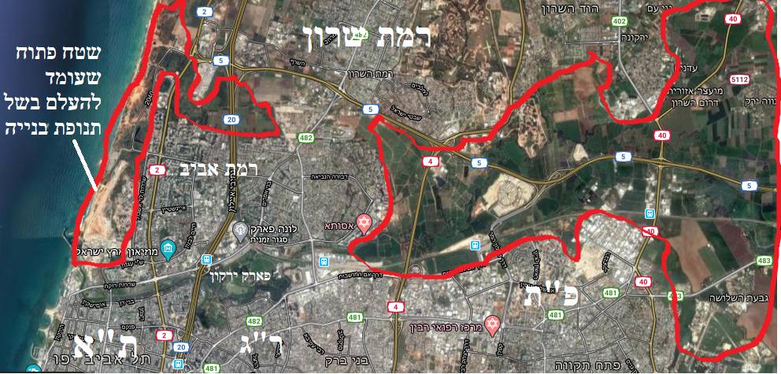
מפות גוגל

Slide 27
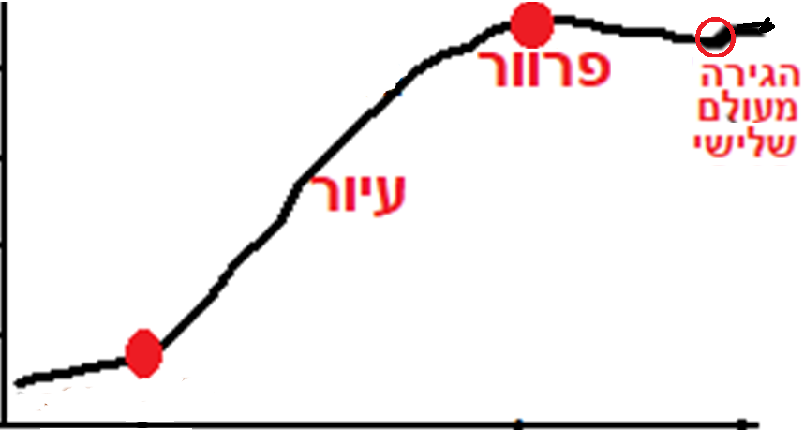
ושוב נחזור למודל העיור הקלאסי של מדינות מפותחות
אוכלוסיית העיר גדלה בשל העיור ואח"כ בערי המערב היא קצת קטנה בשל הפרוור
במקביל, העיור ממשיך בעולם השלישי ששם העיר גדלה בטירוף ולא רק בשל העיור אלא גם בשל הילודה
כיום במערב שוב יש גידול באוכלוסיית העיר בשל הגירה חיצונית: הגיעו מהגרים מדרום ומרכז אמריקה לערי ארה"ב (ניו-יורק, לוס-אנג'לס וכו') וכנ"ל מהגרים מאפריקה לערי מערב אירופה (לונדון, פריז, ברלין וכו').

Slide 28
סיכום למודל העיור הקלאסי
במאה ה-19: מהפכה תעשייתית במערב מביאה לעיור (הגירה פנימית מהכפר אל העיר). הערים גדלו. כיום כ-90% מהאנשים במערב גרים בעיר ולא בכפר.
לקראת 1950 החל במערב פירוור: שיפור בתחבורה איפשר לחלק מהאנשים לעזוב את העיר היקרה והצפופה ולעבור לפרבר שזו שכונה עירונית שליד. הם ממשיכים לעבוד בעיר יתרון: בחלק מהפרברים נוצר מע"ר משני שמתחרה במע"ר (מרכז עסקים ראשי) של העיר הראשית. חסרון: גידול ביוממות (נסיעה יומית מהפרבר לעבודה בעיר) מה שמביא לפקקים, זיהום, תאונות ובזבוז זמן ודלק + בתים צמודי-קרקע בפרבר פגעו בשטחים פתוחים. זה פוגע בחיות, בצמחים ומונע מהגשם לחלחל לאקוויפר (מי תהום, מאגר מים תת-קרקעי)
זחילה עירונית: כאשר העיר מתרחבת ונוגסת בשטחים הפתוחים
כיום שוב יש גידול בערי במערב בשל הגעה של מהגרים זרים
במדינות לא מפותחות:
1. העיור החל הרבה יותר מאוחר
2. אין שם עדיין פרוור
3. הערים גדלות גם בשל עיור וגם בשל ילודה גבוהה בעיר

